Slide 1

Реализация государственной демографической политики
в Минской области

Slide 2

Демографическая политика – целенаправленная деятельность государственных органов и иных социальных институтов в сфере регулирования процессов воспроизводства населения.
Меры демографической политики
экономические
(оплачиваемые отпуска, листки нетрудоспособности по уходу за больным ребенком; пособия при рождении ребенка; ссуды, кредиты., налоговые и жилищные льготы – для повышения рождаемости и т.д.)
административно-правовые
(законодательные акты, регулирующие возраст вступления в брак, разводимость,
отношения к абортам и контрацепции, имущественное положение матери и детей
при распаде брака, режим труда работающих женщин и т.д.)
воспитательные, пропагандистские
(формирование общественного мнения, норм и стандартов демографического поведения; определение отношения к религиозным нормам, традициям и обычаям; политика планирования семьи; половое образование молодежи и т.д.)
Уровни демографической политики
межгосударственный
региональный
семейный

Slide 3

Реализация государственной демографической политики в Республике Беларусь
В 1995 году создан Национальный комитет по народонаселению
(распоряжение Совета Министров Республики Беларусь от 29.03.1995 № 238р)
В 1998 году утверждена Концепция государственной демографической политики и Основные направления реализации демографической политики с учетом устойчивого развития экономики в переходный период (постановление Совета Министров Республики Беларусь от 24.06.1998 № 996)
В 2001 году вопросы обеспечения демографической безопасности включены в Концепцию национальной безопасности Республики Беларусь (Указ Президента Республики Беларусь от 17.07.2001 № 390)
В 2002 году принят Закон Республики Беларусь «О демографической безопасности Республики Беларусь»
В 2010 году в новой Концепции национальной безопасности Республики Беларусь демографическая сфера впервые выделена отдельным блоком (Указ Президента Республики Беларусь от 09.11.2010 № 575)
Суммарный коэффициент рождаемости и коэффициент депопуляции включены в основные индикаторы (показатели) состояния национальной безопасности
Реализованы две Национальные программы демографической безопасности Республики Беларусь, утвержденные Указами Главы государства от 26.03.2007 № 135 (на 2007-2010 годы) и от 11.08.2011 № 357 (на 2011-2015 годы), основная цель которых была стабилизация численности населения и создание предпосылок для выхода на естественный прирост населения

Slide 4

Динамика численности населения в Минской области (тыс.чел.)

Slide 5
Число родившихся и умерших, тыс. человек
Минская область
Минская область
9 месяцев 2019-2018 г.г.

Slide 6


В настоящее время реализуется государственная программа «Здоровье народа и демографическая безопасность Республики Беларусь» на 2016-2020 годы, основная цель которой стабилизация численности населения и увеличение ожидаемой продолжительности жизни
Для достижения поставленной цели предусматривается решение ряда задач по 7 подпрограмм программы «Здоровье народа и демографическая безопасность Республики Беларусь» на 2016-2020 г.г.
Программой «Здоровье народа и демографическая безопасность Республики Беларусь» на 2016-2020 г.г. предусматривается обеспечить к 2020 году выполнение 23 целевых показателей
В 2020 году необходимо обеспечить численность населения в республике на уровне не ниже 9,5 млн. человек, при этом ожидаемая продолжительность жизни должна увеличиться до 74,6 лет

Slide 7

Ожидаемая продолжительность жизни в Республике Беларусь и Минской области
Ожидаемая продолжительность жизни в Республике Беларусь в 2018г. -74,5 (2017г.- 74,39 года) в общей популяции, в том числе мужчин –69,2 года (2017г.-69,27 года), женщин – 79,4 (2017г.-79,17 года)
В 2018 г. в Минской области ожидаемая продолжительность жизни 73,5 (2017г.-73,2 года) в общей популяции, в том числе мужчин – 68,2 лет (2017г.-68 лет), женщин – 78,7 (2017г.-78,5 лет)

Slide 8


Основные угрозы национальной безопасности
депопуляция (снижение численности населения)
снижение темпов рождаемости
общее старение нации;
ухудшение других показателей демографии и здоровья нации

Slide 9

Источники угроз национальной безопасности являются:
неблагоприятная половозрастная структура населения;
уровень рождаемости, не обеспечивающий простое замещение родительских поколений;
высокий уровень смерти граждан в возрасте, наиболее благоприятном для обеспечения воспроизводства населения;
негативные трансформации института семьи (высокий уровень разводов, увеличение числа неполных семей и иное);
снижение степени потребности в детях;
миграционные процессы.

Slide 10
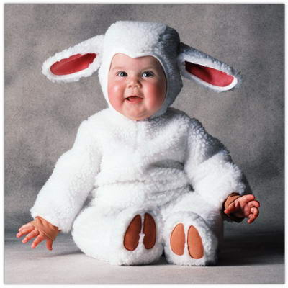
Общие коэффициенты рождаемости, смертности и относительный естественный прирост населения Минской области с 1990 по 9 месяцев 2019гг. (на 1000 населения)
Выполнение основных целевых показателей в Минской области за 9 мес. 2019 года
Коэффициент рождаемости - 10,1 (родившихся на 1 тыс. населения)
Коэффициент смертности – 14 (умерших на 1 тыс. населения)
Естественный прирост - - 3.9 на 1 тыс. населения
Показатель младенческой смертности - 3,4 (умерших на 1 тыс. родившихся)
В Минской области за 9 мес.2019 г. родилось 10798 детей, что меньше на 818 детей чем за аналогичный период 2018 г.

Slide 11

Суммарный показатель рождаемости в Минской области и Республике Беларусь

Slide 12
Средний возраст женщин при рождении детей в Минской области (лет)
Для Минской области характерна тенденция увеличения среднего возраста женщин при рождении детей, в том числе первого ребенка.
В 2018 году средний возраст женщины при рождении ребенка составил 29,3 лет, а при рождении первенца – 26,4 лет (в 2005 году – 25,8 и 23,5 соответственно).

Slide 13

Средний возраст вступления в брак (лет)
Для Минской области, как и в целом для Республики Беларусь в 2018 году характерна тенденция увеличения среднего возраста при вступлении в первый брак:
у женщин – 25,7 лет, у мужчин – 28,1 лет (в 2005 году – 23,3 и 25,7 лет соответственно).

Slide 14
Уровень браков и разводов в Минской области и Республике Беларусь в тыс.чел

Slide 15
Общие коэффициенты рождаемости, смертности и относительный естественный прирост населения Минской области с 1990 по 9 месяцев 2019гг. (на 1000 населения)

Slide 16
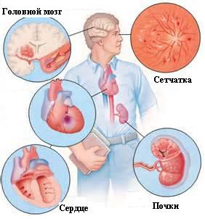
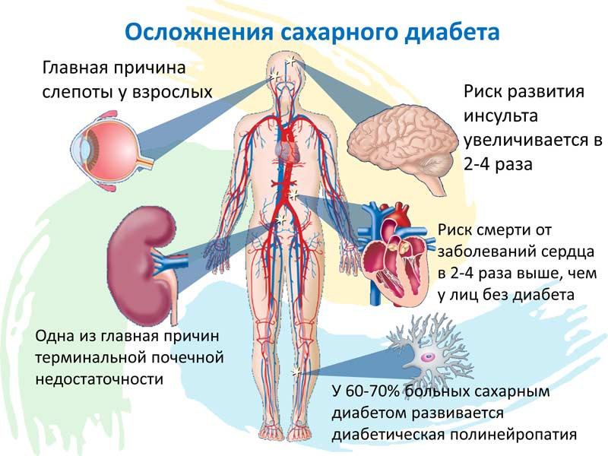
По результатам исследования STEPs отмечается высокая распространенность факторов риска НИЗ:
ОБЪЕМ ВЫБОРКИ STEPS-ИССЛЕДОВАНИЯ (5760 ЛИЦ ОТОБРАНО ДЛЯ УЧАСТИЯ, 288 КЛАСТЕРОВ
(144 ГОРОДСКИХ И 144 СЕЛЬСКИХ), 20 ДОМОХОЗЯЙСТВ В КЛАСТЕРЕ
27,1 процента населения в возрасте 18-69 лет ежедневно курят;
52,8 процента – употребляли алкоголь в течение последнего месяца;
72,9 процента – потребляют меньше пяти порций фруктов и овощей в день;
60,6 процента – имеют избыточную массу тела;
25,4 процента – имеют ожирение; висцеральное ожирение у 42 процента мужчин и 63,5 процента женщин;
45 процента – имеют повышенное артериальное давление;
7,6 процента – имеют повышенный уровень глюкозы в крови;
13,4 процента респондентов в возрасте 40-69 лет имеют 10-летний риск БСК выше 30 процентов.
Кроме того, в исследовании STEPs выявлены и причины гиперсмертности мужчин – более высокое распространение факторов риска с более молодого возраста. Так, 3 и более фактора риска в возрасте 18-44 года имеет 37,2 процента мужчин, тогда как среди женщин этот показатель составляет 17,4 процента, в возрасте 45-69 лет 61,9 и 50,4 процента соответственно.

Slide 17
На втором месте в области, так и в целом по республике, смертность населения от злокачественных новообразований
Частота выявления опухолей в I-II стадиях составила в 2011 году – 60,1%, в 2016 году – 70,5%, в 2017 году – 79,3 %, в 2018 году – 80,0%.
Одногодичная летальность пациентов с онкологическими заболеваниями (умершие в течение одного года с момента установления диагноза) с 2017 года снизилась с 22,47 до 22,17 процента.

Slide 18


Смертность населения от внешних причин
В 2018 году отмечено снижение количества погибших от внешних причин в Минской области в сравнении с 2017 годом на 7,1%.
В области число погибших в результате ДТП снизилось на 15,6%, утоплений – на 9,4%, отравлений алкоголем – на 3,5%, самоубийств – на 12,5%.
В 2018 году показатель смертности от случайных отравлений алкоголем увеличился на 3,4% и составил 17,9 на 100 тыс. человек (2017 год – 17,3).
В области зарегистрировано 484 случая алкогольной болезни печени (33,9 на 100 тыс. населения), умерло по причине вышеуказанного заболевания в 2018 году – 94 человека (6,6 на 100 тыс. населения).
По Минской области в 2018 г. зарегистрировано 311 случаев суицидов или 21,8 на 100 тыс. населения (2017 год - 358 случаев или 25,1 на 100 тыс. населения) (снижение на 13,2%).

Slide 19
Показатель младенческой смертности по Минской области (%0)

Slide 20
Материнская смертность, на 100 тыс. детей, родившихся живыми
В 2018 году в Минской области случаев материнской смертности не было (2017 г. – 1 случай – 6,1 на 100 тыс. живорожденных - Березинский район).
За 9 месяцев 2019 года в Минской области зарегистрирован 1 случай материнской смертности (Солигорский район). Показатель составил 9,3 на 100 тыс. живорожденных. Женщина умерла от послеродового кровотечения.

Slide 21
Оценка репродуктивного здоровья населения
В настоящее время на планете бесплодием страдают 15 – 20 % супружеских пар. По официальным статистическим данным удельный вес супружеских пар с установленным диагнозом «бесплодие» в Республике Беларусь составляет около 14,5%
В течение 2018 года на диспансерном учете по бесплодию в Минской области состояло 1 715 женщин (2017 г. – 1 293). Беременность наступила у 18,1% (2017 г. – 19,4%).

Slide 22

Аборты в Минской области за период
2001 – 2017 гг. и 9 месяцев 2019 г. (абс.число)
За 9 месяцев 2019 года показатель абортов снизился на 10,3% по сравнению с аналогичным периодом прошлого года и составил 11,3 на 100 живорожденных (9 месяцев 2018 г. – 12,6).

Slide 23
Причины снижения рождаемости в Республике Беларусь
Численность женщин активных репродуктивных возрастов в Республике Беларусь, тысяч

Slide 24
Численность женщин активных репродуктивных возрастов в Минской области, тысяч

Slide 25


Постарение населения Минской области 2011-2018

Slide 26

Миграция в
Минской области
Миграционный прирост, тыс. человек
Общие итоги миграции в Минской области

Slide 27
Следующие аспекты, значимо влияющие на изменение репродуктивных намерений населения, связаны с экономическими факторами
Глубокий кризис института семьи является первоначальной демографического неблагополучия и причиной снижения рождаемости.
Ключевым фактором при принятии решения семьями о рождении детей, особенно вторых, является наличие собственного жилья. Недостаточная материальная обеспеченность семей с детьми не позволяет своевременно решить жилищные проблемы.
Рациональный с экономической точки зрения выбор родителей
обуславливает их отказ от желаемого числа детей в пользу обеспечения более
высокого уровня жизни одного ребенка.

Slide 28

Направления нейтрализации угроз
Всестороннее стимулирование рождаемости
Повышение престижа крепкой семьи
Сохранение и укрепление здоровья
Снижение абортов
Снижение потребления алкоголя
Создание условий для уменьшения миграции
Сохранение интеллектуального и трудового потенциала республики
Привлечение высококвалифицированных кадров из-за рубежа и т.д.

Slide 29

Благодарю за внимание

Slide 30

Распространение факторов риска НИЗ
ДОЛЯ ЛИЦ: | ОБА ПОЛА | МУЖЧИНЫ | ЖЕНЩИНЫ
КУРЯЩИХ | 29,6% | 48,4% | 12,6%
УПОТРЕБЛЯЮЩИХ МЕНЕЕ 5 СМЕШАННЫХ ПОРЦИЙ ФРУКТОВ И / ИЛИ ОВОЩЕЙ В ДЕНЬ | 72,9% | 77,9% | 68,4%
НЕ ЗАНИМАЮЩИХСЯ ВЫСОКОИНТЕНСИВНОЙ ФИЗИЧЕСКОЙ ДЕЯТЕЛЬНОСТЬЮ | 80,5% | 68,9% | 91,1%
ИМЕЮЩИХ ИЗБЫТОЧНУЮ МАССУ ТЕЛА (ИМТ ≥ 25 кг/м²) | 60,6% | 61,5% | 60,0%
С ПОВЫШЕННЫМ АД (САД ≥ 140 И / ИЛИ ДАД ≥ 90 мм рт.ст. ) | 44,9% | 45,6% | 44,2%
С ПОВЫШЕННЫМ УРОВНЕМ ОБЩЕГО ХОЛЕСТЕРИНА (≥ 5,0 ммоль/л) | 38,2% | 33,4% | 42,6%
С НАРУШЕННОЙ ГЛИКЕМИЕЙ НАТОЩАК (ПЛАЗМА ВЕНОЗНОЙ КРОВИ В ДИАПАЗОНЕ ОТ 6,1 ДО 7,0 ммоль/л) | 4,0% | 4,1% | 4,0%
Специализированная медицинская помощь
ОБЪЕМ ВЫБОРКИ STEPS-ИССЛЕДОВАНИЯ
5760 ЛИЦ ОТОБРАНО ДЛЯ УЧАСТИЯ, 288 КЛАСТЕРОВ (144 ГОРОДСКИХ И 144 СЕЛЬСКИХ), 20 ДОМОХОЗЯЙСТВ В КЛАСТЕРЕ
ПРОФИЛАКТИКА НА ПОПУЛЯЦИОННОМ УРОВНЕ
ПРОФИЛАКТИКА НА ИНДИВИДУАЛЬНОМ УРОВНЕ
СИСТЕМА НЕПРЕРЫВНОГО ОБРАЗОВАНИЯ
ПО ВОПРОСАМ ЗДОРОВЬЯСБЕРЕЖЕНИЯ
СОЗДАНИЕ ЕДИНОЙ ПРОФИЛАКТИЧЕСКОЙ СРЕДЫ

Slide 31
Национальная стратегия улучшения репродуктивных исходов
Разноуровневая система перинатальной помощи
Оперативный мониторинг потерь
Внедрение эффективных перинатальных технологий
Контроль качества оказания медицинской помощи
Непрерывное образование специалистов
Notes:
31

Slide 32
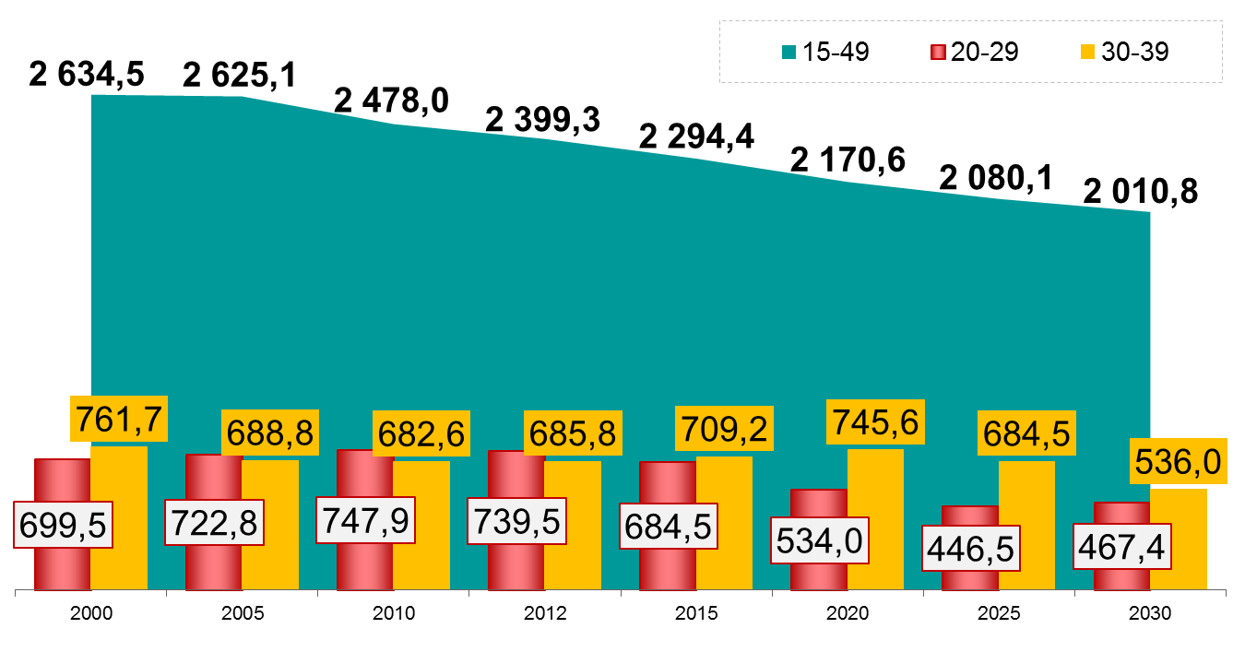
Актуальность
Возраст рождения:
первого ребенка
смещается к 28 годам!
Второго и последующих –
старше 30
ДИНАМИКА СНИЖЕНИЯ ЧИСЛЕННОСТИ
ЖЕНЩИН РЕПРОДУКТИВНОГО ВОЗРАСТА
(2000-2030гг., абсолютные числа)

